Slide 1
«Начальная школа 21 века»
Математика 1 класс
Баранник Ирина Алексеевна
Учитель начальных классов
МБОУ Сош №12
Г. Белая Калитва п. Коксовый
Ростовской области

Slide 3
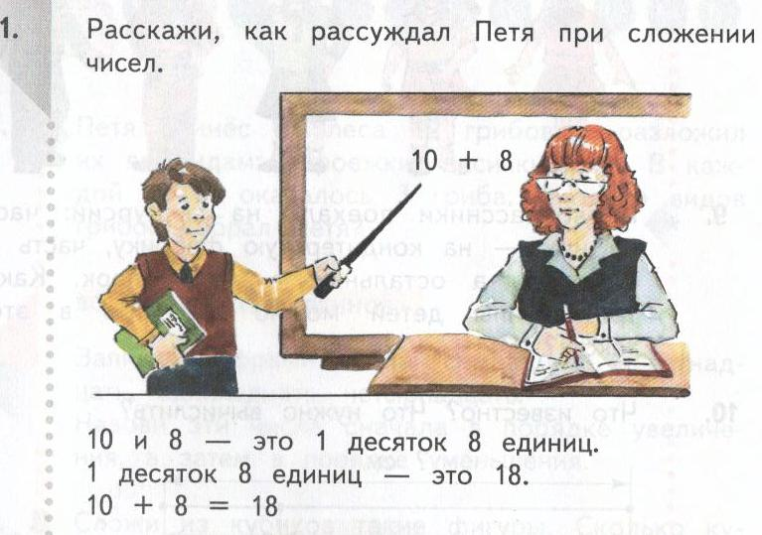

Slide 4
10
5
Решение:
10 + 5 =
15

Slide 5
Решение:
10 + 4 =
14

Slide 6
=16
=15
=14
=17
=18
=20
=19
=11

Slide 7
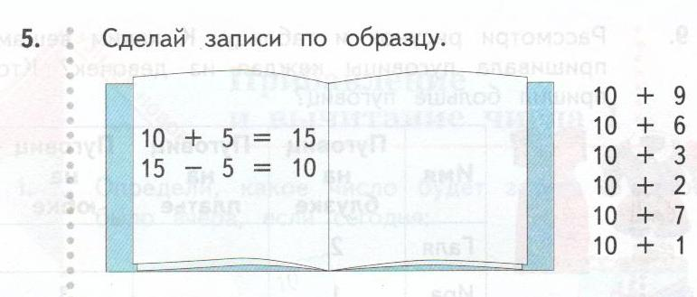
10+2=12
12-2=10
10+3=13
13-3=10
10+7=17
17-7=10
10+9=19
19-9=10
10+1=11
11-1=10
10+6=16
16-6=10

Slide 8
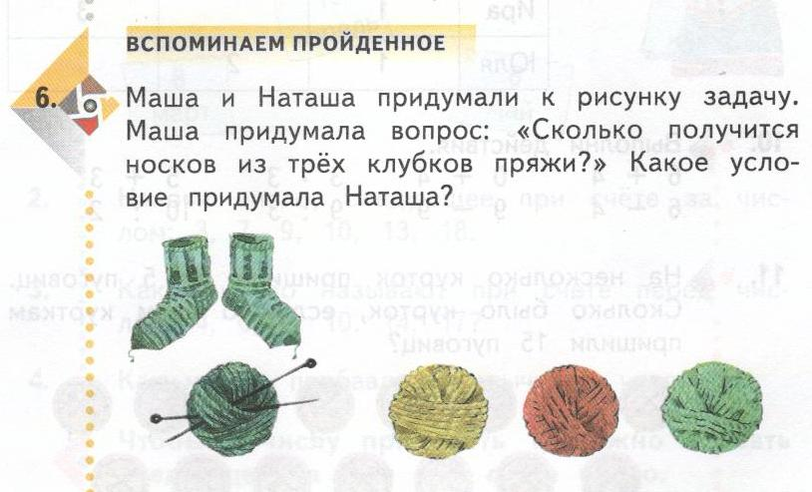
Из 1 клубка пряжи
получается 2 носков.

Slide 9
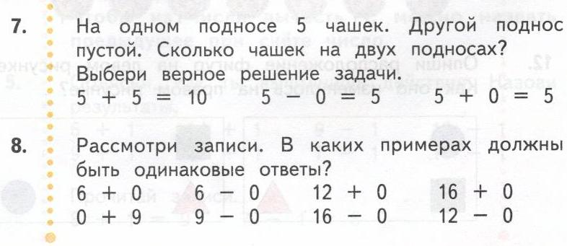

Slide 10
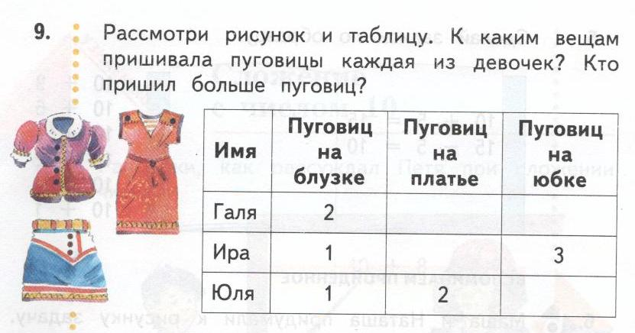
0
0
0
0

Slide 12
